Slide 1

ỦY BAN NHÂN DÂN HUYỆN AN LÃO
TRƯỜNG TIỂU HỌC QUANG TRUNG
KHOA HỌC
VI KHUẨN GÂY BỆNH Ở NGƯỜI VÀ CÁCH PHÒNG TRÁNH ( TIẾT 2)
Năm học : 2024 – 2025
GV: Nguyễn Thị Phương

Slide 2
2. Bệnh tả

Slide 3
Bệnh tả do vi khuẩn tả gây ra. Bệnh lây qua đường tiêu hoá. Ban đầu, người bệnh có biểu hiện đầy bụng, sôi bụng, sau đó là đi ngoài, nôn nhiều gây mất nước, mệt lả.

Slide 4
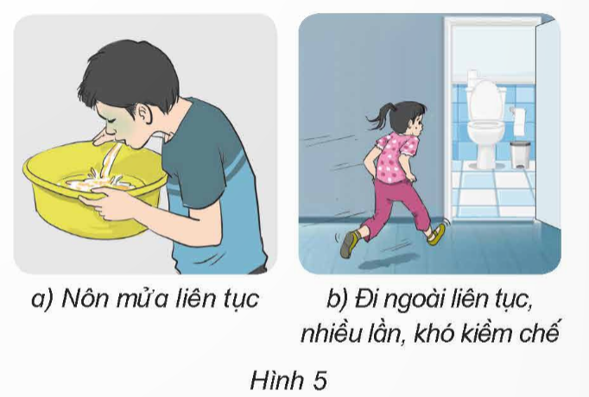
Quan sát hình 5 và cho biết người mắc bệnh tả có những dấu hiệu gì?

Slide 5
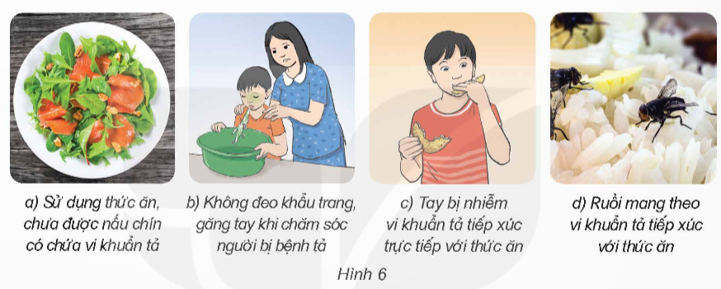
Quan sát hình 6 và cho biết nguyên nhân gây bệnh tả.

Slide 6
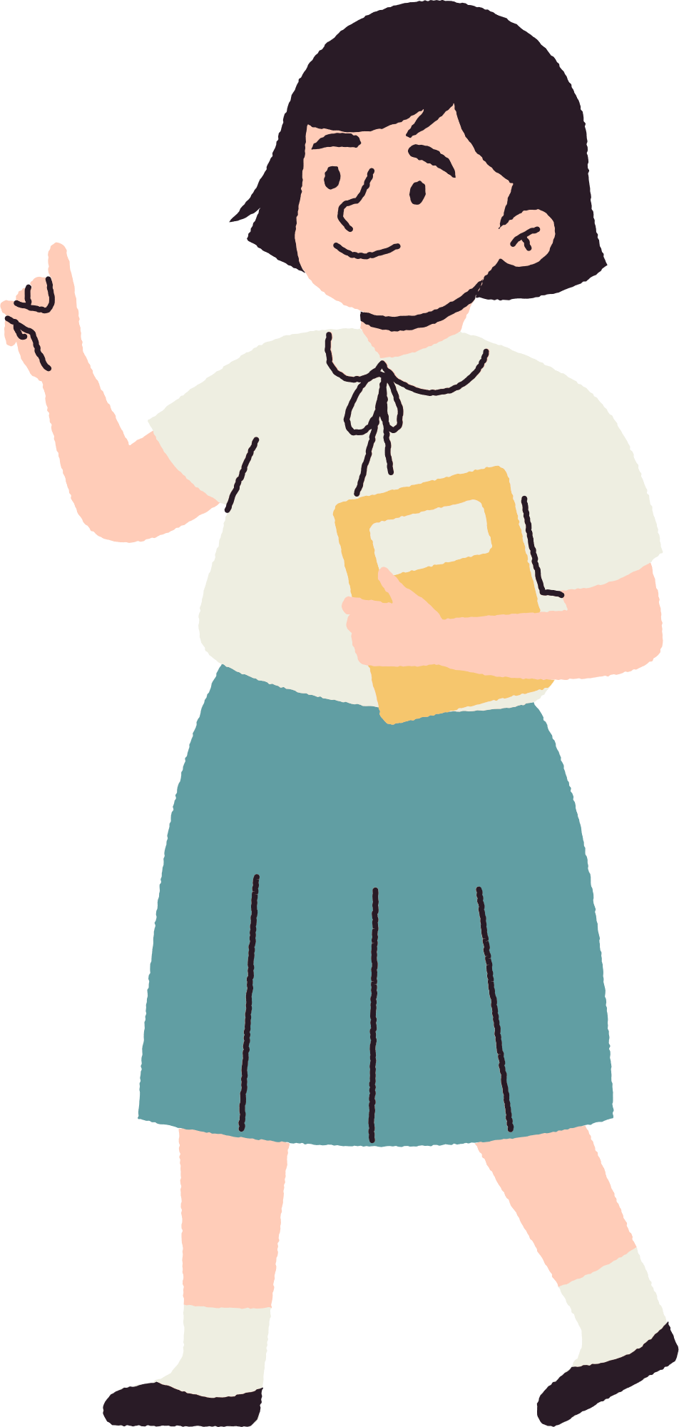
Khi bị nôn và đi ngoài liên tục như vậy gây nguy hiểm gì cho cơ thể?
Cơ thể bị mất nước, mệt lả, suy kiệt, trụy tim...

Slide 7
Hậu quả mà bệnh tả có thể gây ra là gì?
Bệnh nhân có thể tử vong nếu không được chữa trị kịp thời.

Slide 8
Nguyên nhân: do vi khuẩn tả gây ra
Cách phòng tránh: rửa tay thường xuyên, giữ vệ sinh an toàn thực phẩm,..
Đường lây truyền: đường tiêu hoá
Bệnh tả
Hậu quả:
có thể tử vong nếu không được chữa trị kịp thời.

Slide 9
Hoàn thành bảng
Nguyên nhân gây bệnh | Việc cần làm

Slide 10
Nguyên nhân gây bệnh | Việc cần làm
Sử dụng thức ăn, nước uống có chứa vi khuẩn tả. | Sử dụng thức ăn ngay sau khi được nấu chín.
Đổ chất thải của người bệnh ra ngoài môi trường. | Đổ chất thải của người bệnh đúng nơi quy định, sử dụng chất sát khuẩn.
Không đeo găng tay, khẩu trang khi chăm sóc người bệnh tả. | Đeo găng tay, khẩu trang khi chăm sóc người bệnh tả.
Tay nhiễm vi khuẩn tả tiếp xúc trực tiếp với thức ăn. | Rửa tay bằng xà phòng trước khi ăn và sau khi đi đại tiện.
Ruồi mang vi khuẩn tả tiếp xúc với thức ăn | Giữ vệ sinh môi trường. Diệt ruồi.

Slide 11
Các biện pháp phòng tránh dịch tả là gì?
+ Giữ vệ sinh ăn uống.
+ Giữ vệ sinh cá nhân.
+ Giữ vệ sinh môi trường.
+ Diệt ruồi.

Slide 12

Việc chăm sóc sức khoẻ cần được thực hiện đầy đủ và thường xuyên thì chúng ta mới có chất lượng cuộc sống cao.

Slide 13
Ngoài bệnh tả, còn có những bệnh nào do vi khuẩn gây ra qua đường ăn uống?
Bệnh tiêu chảy, bệnh viêm gan A, bệnh dạ dày, bệnh kiết lị….

Slide 14
Em sẽ khuyên mọi người xung quanh như thế nào để phòng tránh các bệnh do vi khuẩn gây ra?
Em và người thân cần thay đổi thói quen để phòng tránh bệnh tả là thường xuyên rửa tay trước khi ăn, sau khi đi vệ sinh, thực hiện ăn chín, uống sôi, sử dụng lồng bàn che đậy mâm cơm,….

Slide 15

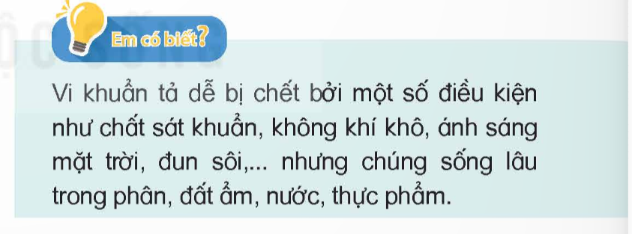

Slide 16
